Slide 1
ПРЕЗЕНТАЦИЯ
«Что у Кощея в ящике?»
Дидактическое упражнение на автоматизацию звука [щ] во фразе.
Подготовила учитель-логопед
Олейникова Т. В. г. Бутурлиновка

Slide 2
Презентация предназначена для индивидуальных и подгрупповых
логопедических занятий с дошкольниками с фонетическими и фонетико-фонематическими нарушениями речи.
Цель: автоматизация звука [щ] во фразе.
Ребёнку необходимо ответить на вопрос: «Что у Кощея в ящике?» полным предложением.

Slide 3
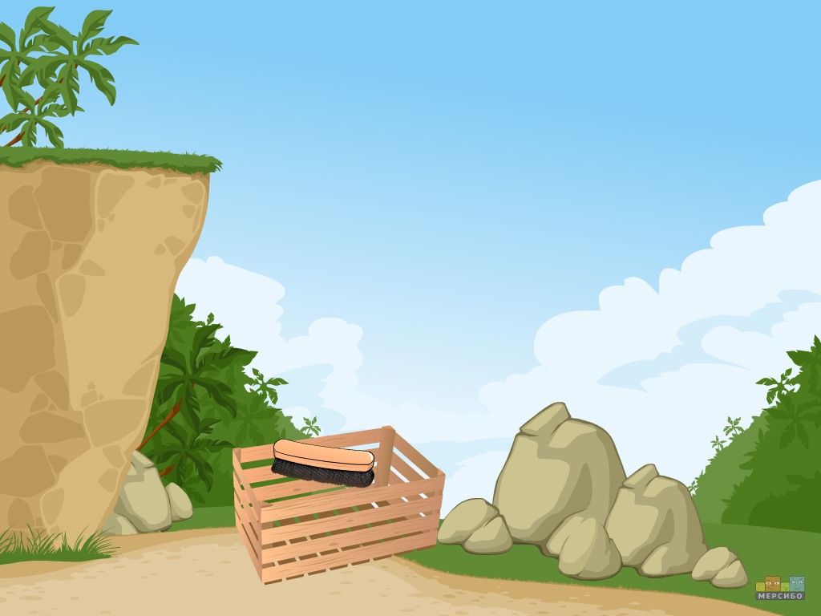
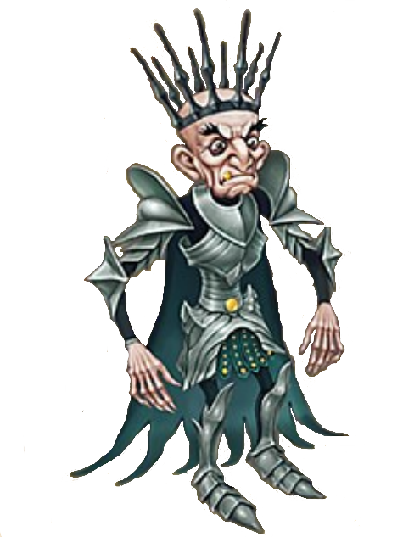
У Кощея в ящике щётка.

Slide 4
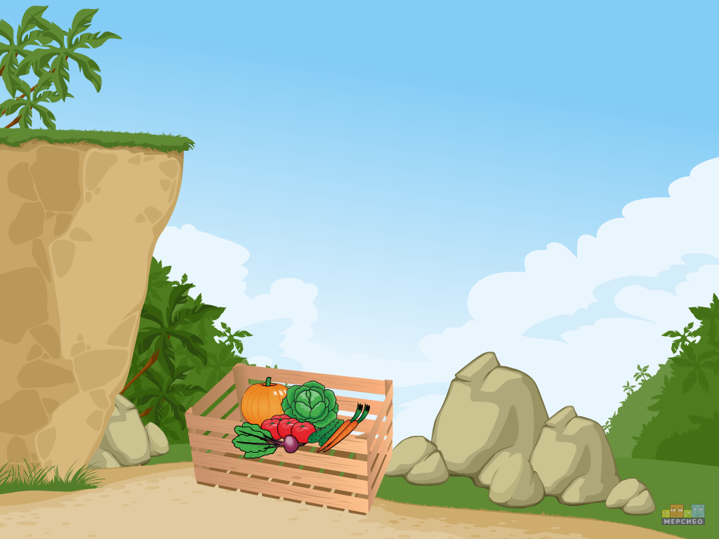
Ещё у Кощея в ящике овощи.

Slide 5
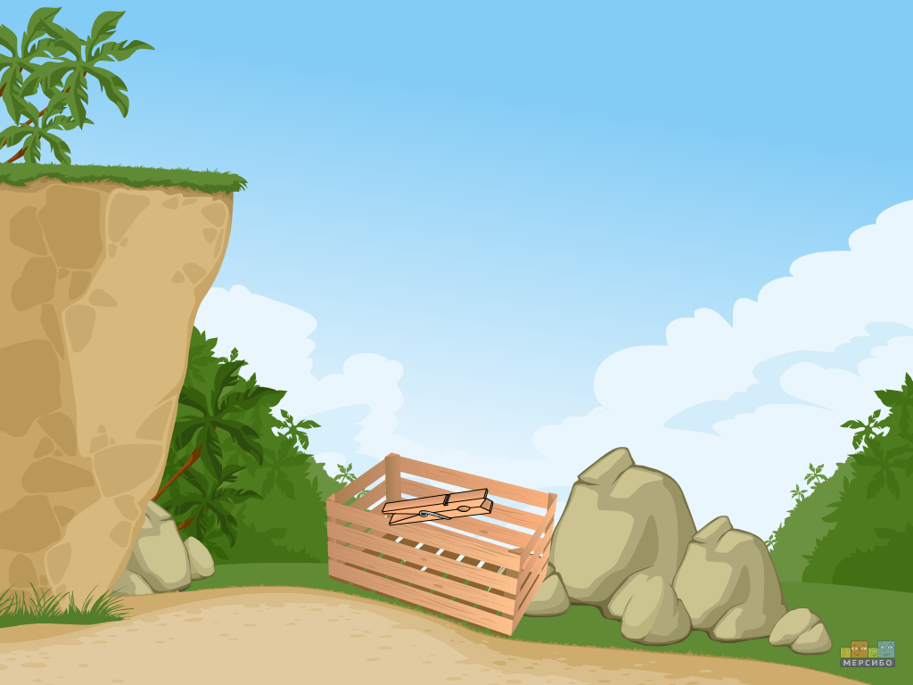
Ещё у Кощея в ящике прищепка.

Slide 6
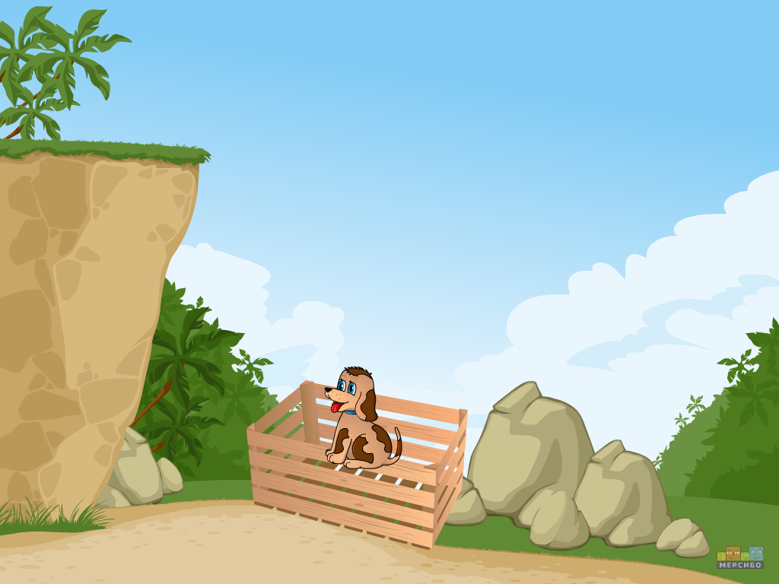
Ещё у Кощея в ящике щенок.

Slide 7
Ещё у Кощея в ящике щит.

Slide 8
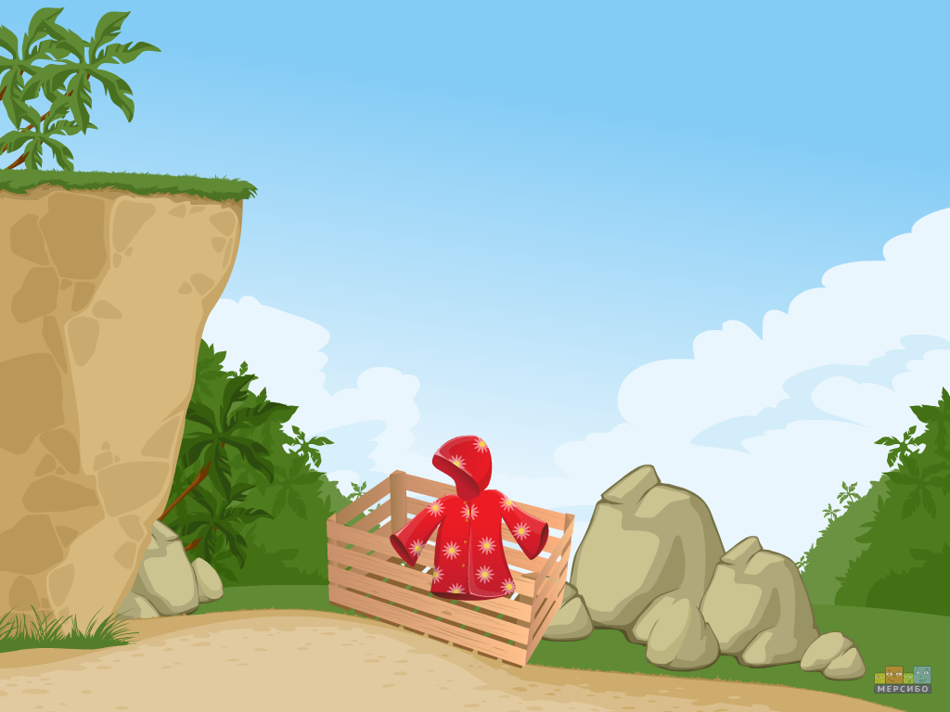
Ещё у Кощея в ящике плащ.

Slide 9
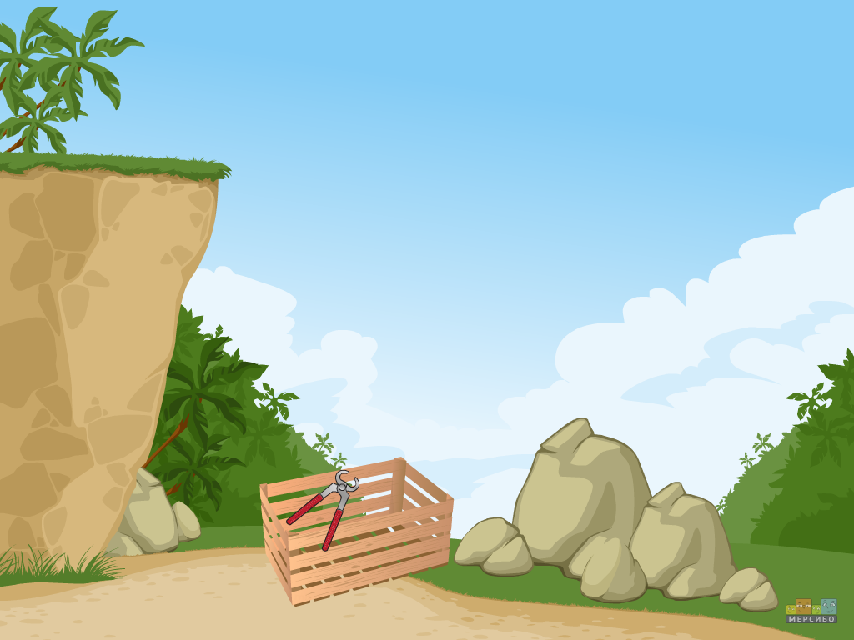
Ещё у Кощея в ящике клещи.

Slide 10
Ещё у Кощея в ящике щука.

